Slide 2
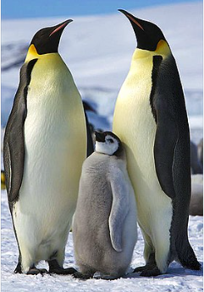
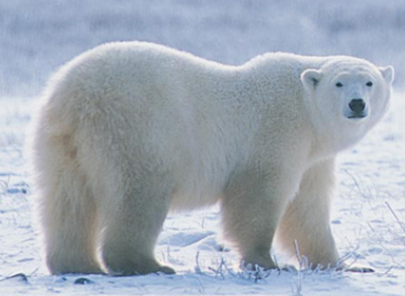
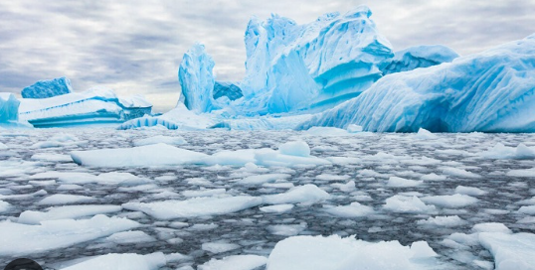
TRÒ CHƠI:
AI NHANH – AI ĐÚNG?
chim cánh cụt
gấu trắng
băng tan
Notes:
Bấm số 1,2,3 đến câu hỏi. Bấm cái búa để đập

Slide 3
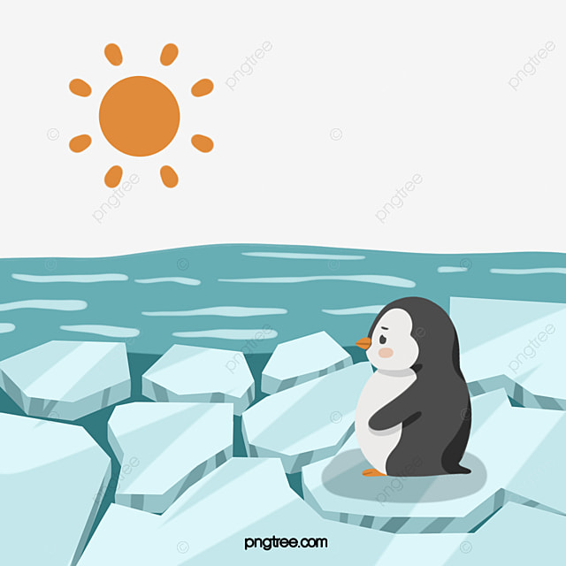
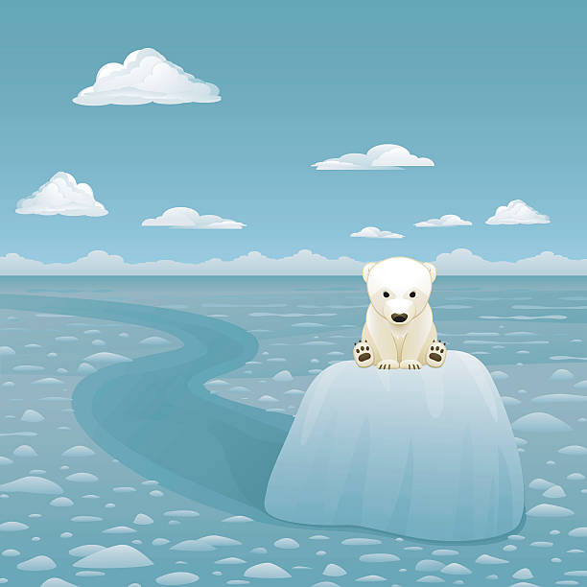
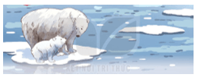
BÀI 27
BĂNG TAN
Notes:
Hương Thảo – Zalo 0972.115.126. Các nick khác đều là giả mạo, ăn cắp chất xám

Slide 4
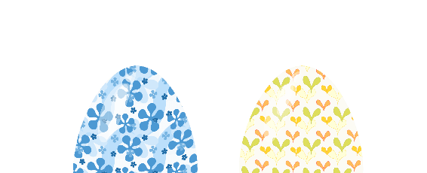

Slide 5
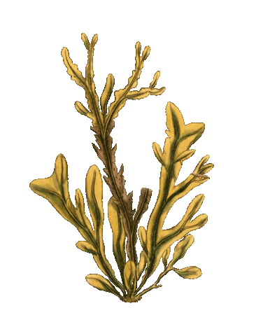
Mắt dõi
Tay dò
Tai nghe

Slide 6
BĂNG TAN
Trái Đất nóng lên là một trong những nguyên nhân dẫn đến hiện tượng băng tan ở cả Nam Cực và Bắc Cực.
Băng tan làm thay đổi môi trường sống của nhiều loài động vật khiến chúng có nguy cơ tuyệt chủng. Điển hình là loài gấu Bắc Cực. Với tình trạng băng tan như hiện nay, gấu Bắc Cực buộc phải bơi xa hơn để kiếm ăn, mất dần môi trường sống. Cùng cảnh ngộ đó, chim cánh cụt ở Nam Cực cũng không có nguồn thức ăn và mất nơi cư trú.
Băng tan khiến mực nước biển dâng cao và làm thay đổi bản đồ thế giới. Khi biển xâm nhập sâu vào đất liền, các vùng đất ven biển nhiễm mặn ngày càng nhiều, nước ngọt sẽ ít hơn. Các đảo và quần đảo có thể bị nhấn chìm. Con người có thể mất đất, mất nhà.
Để thoát khỏi những thảm hoạ do băng tan, con người cần chung tay bảo vệ môi trường. Đó cũng là cách bảo vệ sự sống của chính mình và nhân loại.
(Theo Trịnh Xuân Thuận)

Slide 7
Chia đoạn
+ Đoạn 1: từ đầu …… Nam Cực và Bắc Cực.
+ Đoạn 2: tiếp theo ……. mất nhà.
+ Đoạn 3: còn lại

Slide 8
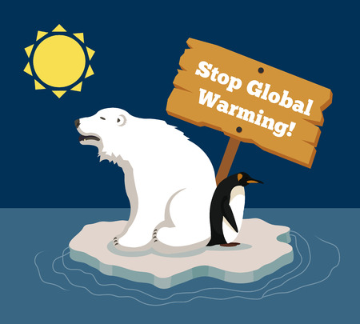
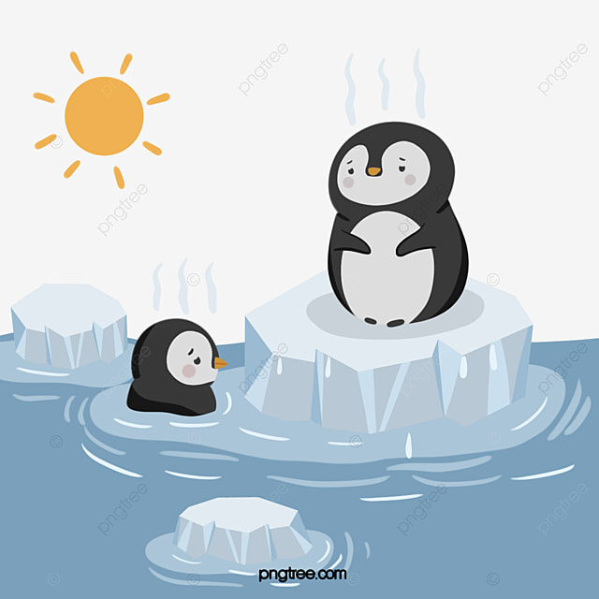
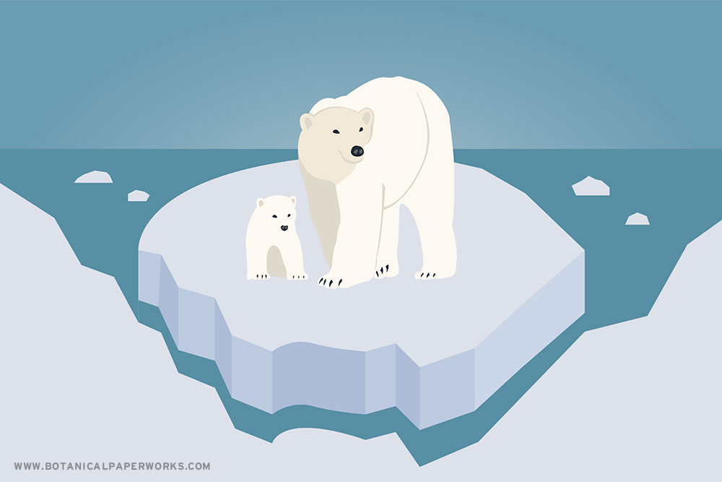
Lần 1
Luyện đọc từ ngữ khó:
nóng lên, tuyệt chủng, xâm nhập sâu, sẽ, sự sống, dẫn đến,
Giải nghĩa từ:
Tuyệt chủng: bị mất hẳn nòi giống
Xâm nhập: đi vào một cách trái phép, thường gây ra tác hại
Notes:
HS nêu từ khó xong GV gõ ngay từ đó trên BÀI GIẢNG ĐANG TRÌNH CHIẾU luôn mà không cần phải thoát ra. (KHI ĐANG TRÌNH CHIẾU GV CLICK CHUỘT VÀO KHUNG TỪ KHÓ ĐỌC VÀ GÕ)

Slide 9
Lần 2
Luyện đọc câu dài:
+ Với tình trạng bang tan như hiện nay,/ gấu Bắc Cực buộc phải bơi xa hơn/ để kiến ăn,/ mất dần môi trường sống.//
+ Cùng cảnh ngộ đó,/ chim cánh cụt ở Nam Cực/ cũng không có nguồn thức ăn/ và mất dần nơi cư trú.//
Notes:
HS nêu từ khó xong GV gõ ngay từ đó trên BÀI GIẢNG ĐANG TRÌNH CHIẾU luôn mà không cần phải thoát ra. (KHI ĐANG TRÌNH CHIẾU GV CLICK CHUỘT VÀO KHUNG TỪ KHÓ ĐỌC VÀ GÕ)

Slide 10
Lần 3
Yêu Cầu
Phân công đọc theo đoạn.
Tất cả thành viên đều đọc.
Giải nghĩa từ cùng nhau.
Tiêu chí đánh giá
1. Đọc đúng.
2. Đọc to, rõ.
3. Đọc ngắt, nghỉ đúng chỗ.

Slide 12
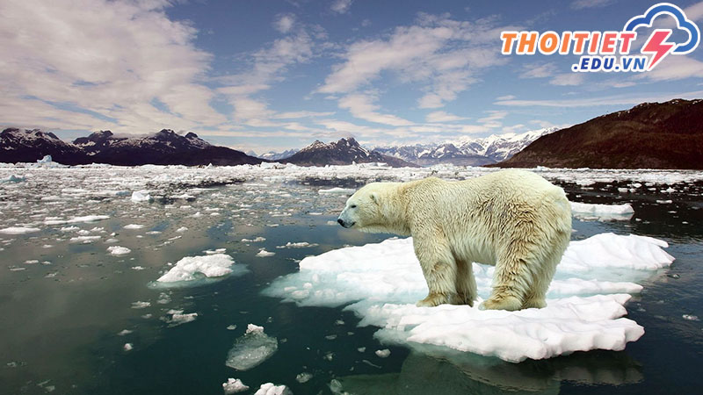
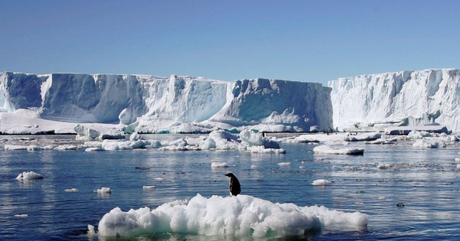
Tìm hiểu bài
Trái Đất nóng lên là một trong những nguyên nhân dẫn đến hiện tượng băng tan.

Slide 13
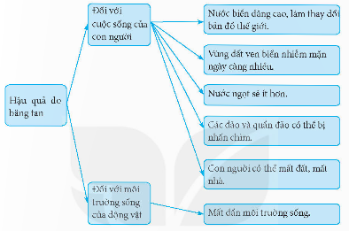
2. Nêu những hậu quả do bang tan gây ra đối với:
+ Cuộc sống của con người?
+ Môi trường sống của động vật?

Slide 14
3. Chỉ ra nội dung mỗi phần trong bài Băng tan:
Phần đầu? Phần chính? Phần cuối?
Trái Đất nóng lên là một trong những nguyên nhân dẫn đến hiện tượng băng tan ở cả Nam Cực và Bắc Cực.
Băng tan làm thay đổi môi trường sống của nhiều loài động vật khiến chúng có nguy cơ tuyệt chủng. Điển hình là loài gấu Bắc Cực. Với tình trạng băng tan như hiện nay, gấu Bắc Cực buộc phải bơi xa hơn để kiếm ăn, mất dần môi trường sống. Cùng cảnh ngộ đó, chim cánh cụt ở Nam Cực cũng không có nguồn thức ăn và mất nơi cư trú.
Băng tan khiến mực nước biển dâng cao và làm thay đổi bản đồ thế giới. Khi biển xâm nhập sâu vào đất liền, các vùng đất ven biển nhiễm mặn ngày càng nhiều, nước ngọt sẽ ít hơn. Các đảo và quần đảo có thể bị nhấn chìm. Con người có thể mất đất, mất nhà.
Để thoát khỏi những thảm hoạ do băng tan, con người cần chung tay bảo vệ môi trường. Đó cũng là cách bảo vệ sự sống của chính mình và nhân loại.
(Theo Trịnh Xuân Thuận)

Slide 15
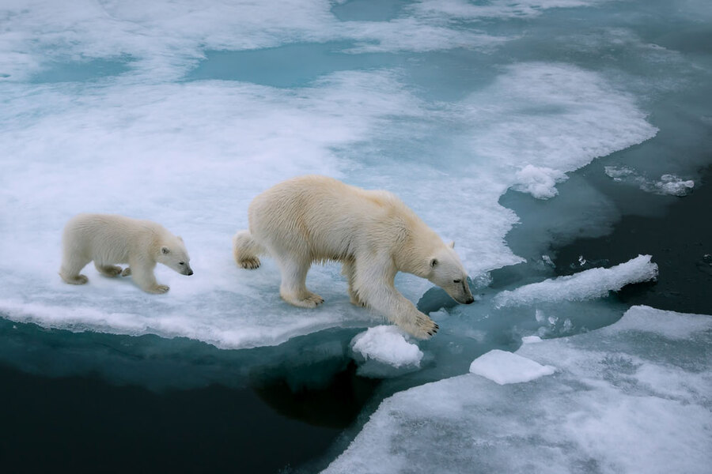
3. Chỉ ra nội dung mỗi phần trong bài Băng tan:
Phần đầu? Phần chính? Phần cuối?
Phần đầu (đoạn 1): Nguyên nhân dẫn đến hiện tượng băng tan.
Phần chính (đoạn 2 và 3): Những hậu quả do băng tan gây ra đối với con người và môi trường sống của dộng vật.
Phần cuối (đoạn 4): Kêu gọi con người chung tay bảo vệ môi trường.

Slide 16
4. Bài đọc giúp em có thêm hiểu biết gì?
- Hiểu lí do vì sao băng tan. Thủ phạm làm cho băng tan chính là Trái Đất nóng lên.
- Băng tan không chỉ gây ảnh hưởng đến đời sống của con người mà còn gây ảnh hưởng đến đời sống của các loài động vật.

Slide 17
Nội dung bài
- Băng tan không chỉ gây ảnh hưởng đến đời sống của con người mà còn gây ảnh hưởng đến đời sống của các loài động vật.

Slide 18
LUYỆN ĐỌC LẠI

Slide 19
BĂNG TAN
Trái Đất nóng lên là một trong những nguyên nhân dẫn đến hiện tượng băng tan ở cả Nam Cực và Bắc Cực.
Băng tan làm thay đổi môi trường sống của nhiều loài động vật khiến chúng có nguy cơ tuyệt chủng. Điển hình là loài gấu Bắc Cực. Với tình trạng băng tan như hiện nay, gấu Bắc Cực buộc phải bơi xa hơn để kiếm ăn, mất dần môi trường sống. Cùng cảnh ngộ đó, chim cánh cụt ở Nam Cực cũng không có nguồn thức ăn và mất nơi cư trú.
Băng tan khiến mực nước biển dâng cao và làm thay đổi bản đồ thế giới. Khi biển xâm nhập sâu vào đất liền, các vùng đất ven biển nhiễm mặn ngày càng nhiều, nước ngọt sẽ ít hơn. Các đảo và quần đảo có thể bị nhấn chìm. Con người có thể mất đất, mất nhà.
Để thoát khỏi những thảm hoạ do băng tan, con người cần chung tay bảo vệ môi trường. Đó cũng là cách bảo vệ sự sống của chính mình và nhân loại.
(Theo Trịnh Xuân Thuận)

Slide 20
Yêu Cầu
Phân công đọc theo đoạn.
Tất cả thành viên đều đọc.
NHÓM 3
Tiêu chí đánh giá
1. Đọc đúng.
2. Đọc to, rõ.
3. Đọc ngắt, nghỉ đúng chỗ.

Slide 21
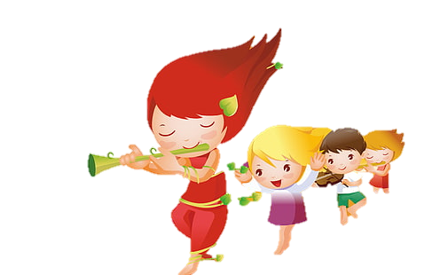
Tiêu chí đánh giá
1. Đọc đúng.
2. Đọc to, rõ.
3. Đọc ngắt, nghỉ đúng chỗ.

Slide 22
Luyện đọc lại bài
Chuẩn bị bài sau: Luyện từ và câu
Luyện tập lựa chọn từ ngữ

